Slide 1
Neue bzw. Ändern von Bankverbindungen
im „Fibu- und AOK-Mandanten“

Slide 2
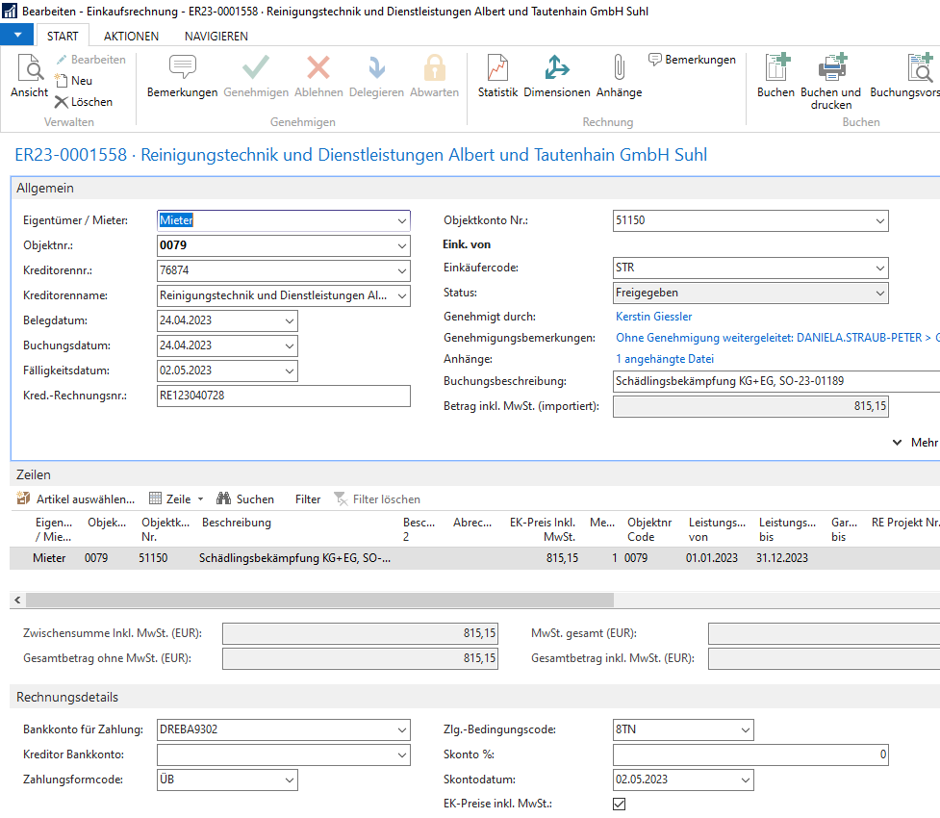
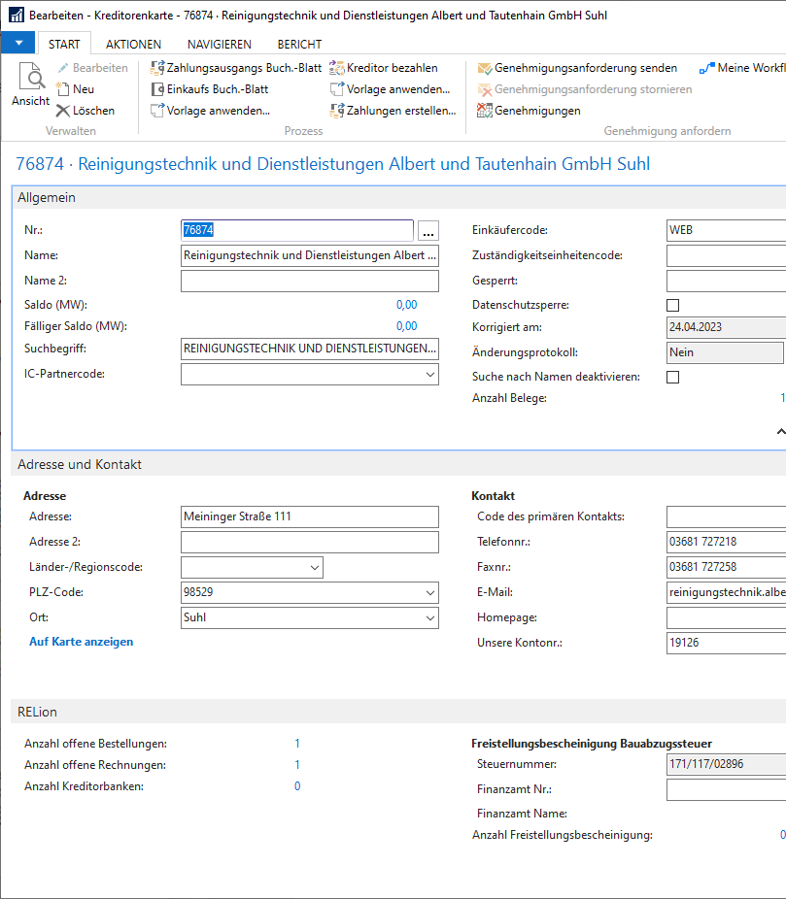
1. Die Prüfung der Bankver- bindung erfolgt immer beim
Verbuchen der freigegebenen
Rechnung

Slide 3
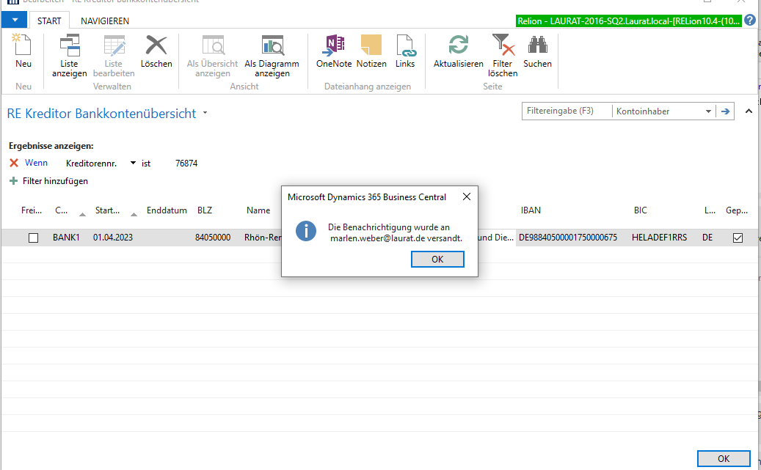
2. Die neue Bankverbindung wird eingegeben, besteht schon eine
Bankverbindung, wird diese mit
Eingabe des Enddatum beendet
3. Eine erste Prüfung der IBAN erfolgt automatisch vom System
4. Nach dem Bestätigung “OK” generiert das System automatisch eine E-Mail Benachrichtung
5. Die Rechnung kann für den
Zahlungsverkehr verbucht
werden

Slide 4
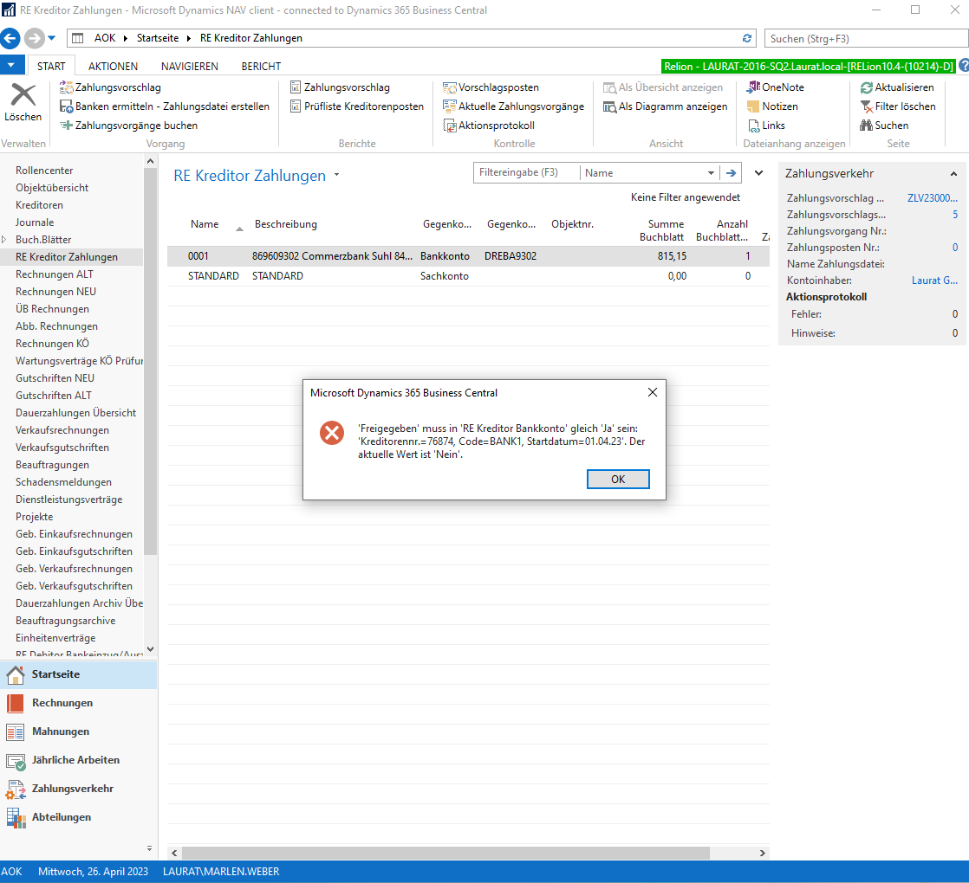
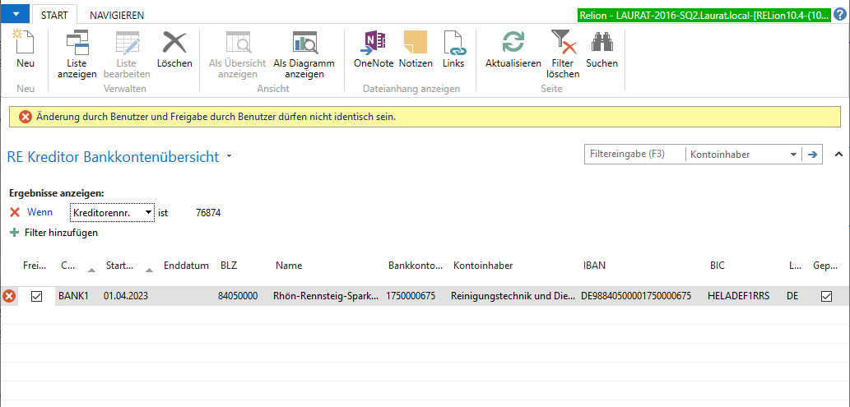
6. Der Zahlungsverkehr mit einer nicht freigebenen Bankver- bindung kann nicht zum
Bankingprogramm gesendet werden
7. Eine Freigabe kann nur von einen anderen
Benutzer erfolgen

Slide 5
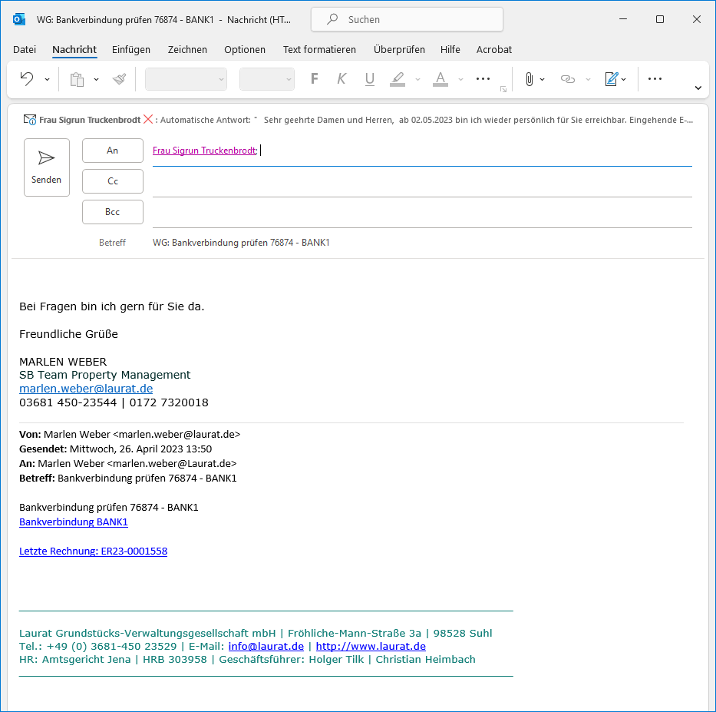
6. Die Benachrichtung erhält der
Sachberarbeiter, der die Bank- verbindung erfasst hat
7. Diese wird an einen anderen berechtigten Sachbearbeiter weitergeleitet
8. Durch die Hyperlinks in der E-Mail werden ihm die Bankverbindung und der Rechnungsbeleg geöffnet zur Freigabe der Bankdaten

Slide 6
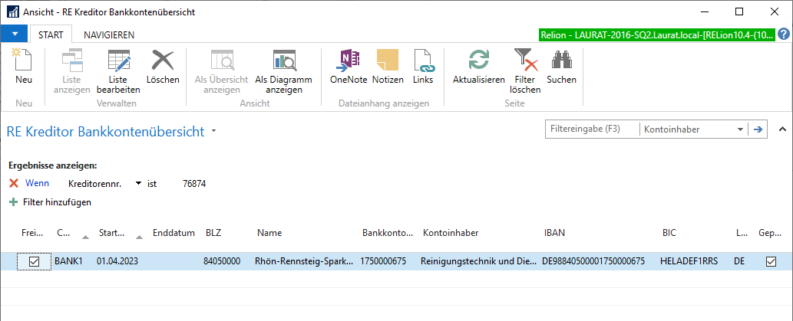
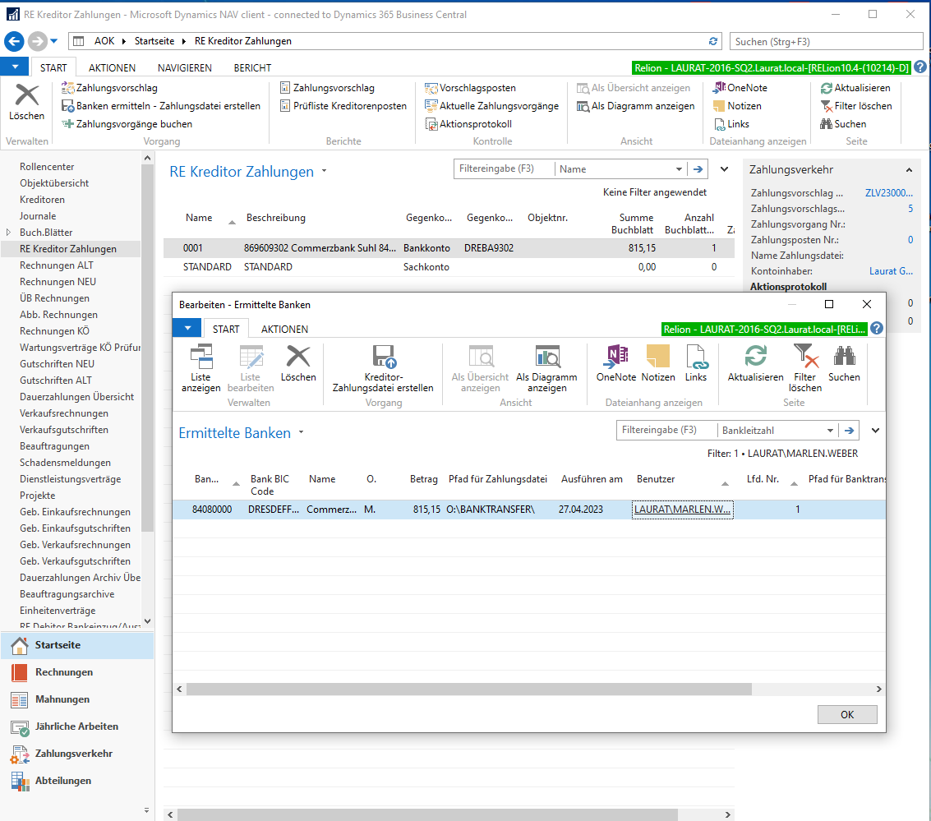
9. Die Freigabe erfolgte durch den berechtigten Sach- bearbeiter
10. Zahlungsverkehr kann erstellt werden und an das Banking- programm gesandt werden

